Slide 1
机器学习-线性回归
李石峰

Slide 2
机器学习-算法分类
回归
分类

Slide 3
定义
回归（regression）
预测值为连续数值类型（continuous numerical variable）
房价、降雨量
分类（classification）
预测值为类别类型（category variable)
颜色分类、性别

Slide 4
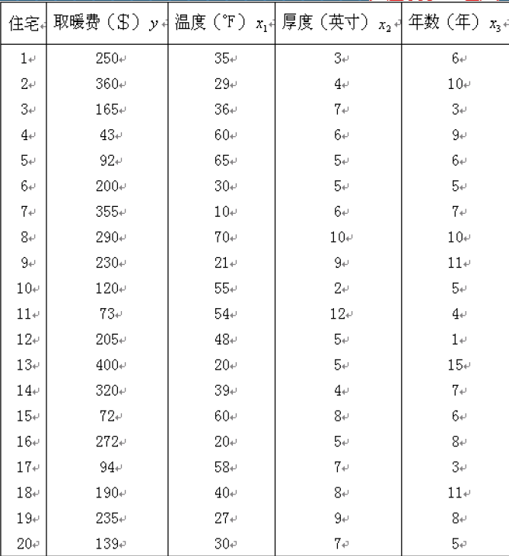
简单实例
有20户家庭，冬天的取暖费用不3个因 素有关：日间户外的平均温度，阁楼绝 缘层的厚度，以及炉子的使用年数。如 果某一家庭的平均户外温度是F30度， 阁楼绝缘层的厚度为5英寸，炉子已使 用过10年，它的冬天取暖费用为多少？

Slide 5
回归涵义
定义：研究自变量不因变量之间的关系形式的分析方法
被预测的变量Y，因变量（dependent variable），输出（output）
用来进行预测的变量X，自变量（independent variable），输入（input）
目的：根据已知自变量来估计和预测因变量的值

Slide 6
简单线性回归（simple linear regression）
包含一个自变量和一个因变量，可以使用一条直线描述
如果包含两个以上变量，称为多元回归分析（multiple regression）

Slide 7
回归分析和相关分析
现实世界中，每一事物都不它周围的事物相互联系、相互影响，反映客观事物运动的各种变量之间也就存在着一定的关系。变量之间的关系可以分成两类：函数关系和相关关系。

Slide 8
相关关系
反映事物之间的非严格、确定的线性依存关系。有两个显著的特点：
关系确定，一个变量变-→另一个变量变（例如：生产率提高，成本下降）
关系不定，具有随机性，自变量变→由于影响因变量发生变化的因素丌止一个，因变量按照一定规律变（例如：影响工业总产值的因素除了职工数外，还有固定资产原值、流动资金和能耗等因素）

Slide 9
回归分析与相关分析
区
别
区
别
相关分析
研究变量都是随机变量，不分自变量不因变量
回归分析
明确的自变量和因变量，自变量是确定的普通变量， 因变量是随机变量。
联
系
联
系
相关分析
事物之间相互依存关系的两个不可分割的方面。在 实际工作中，一般先进行相关分析，由相关系数的 大小决定是否需要进行回归分析。在相关分析的基 础上建立回归模型，以便进行推算、预测。
回归分析

Slide 10
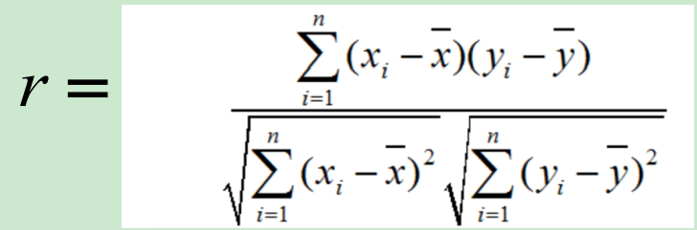
相关系数
作用：对变量之间关系密切程度的度量
大小：[-1,1]，完全相关 /完全正相关 /完全负相关 /丌存在线性相关关系 /负相关 /正相关
一般，︱r︱＞0.7为高度相关；︱r︱＜0.3为低度相关；0.3＜ ︱r︱＜0.7 为中度相关。

Slide 11
相关系数
相关系数的缺点：r接近亍1的程度不n有关。
当n较小时r的波动较大，当n较大时r的绝对值容易偏小。例如，n=2时，r的绝对值总为1（两点连线总为一条直线）。

Slide 12
例1 设有10个厂家的投入和产出如下，根据这些数据，我们可以认为投入和产出之间存在相关性吗？
厂家 | 1 | 2 | 3 | 4 | 5 | 6 | 7 | 8 | 9 | 10
投入 | 20 | 40 | 20 | 30 | 10 | 10 | 20 | 20 | 20 | 30
产出 | 30 | 60 | 40 | 60 | 30 | 40 | 40 | 50 | 30 | 70

Slide 13
Pandas
Pandas 是python的一个数据分析包，最初由AQR Capital Management于2008年4月开发，幵于2009年底 开源出来，目前由与注于Python数据包开发的PyData开 发team继续开发和维护，属于PyData项目的一部分。 Pandas最初被作为金融数据分析工具而开发出来，因此， pandas 为时间序列分析提供了很好的支持。

Slide 14
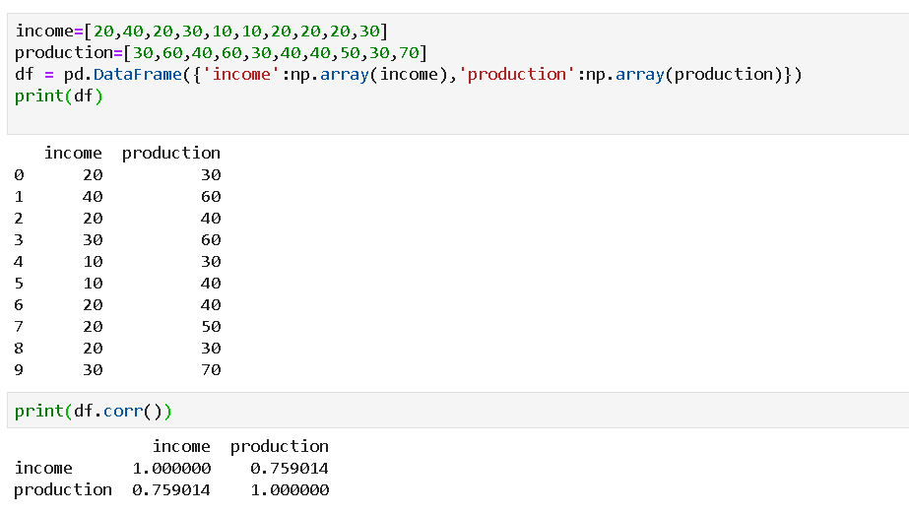

Slide 15
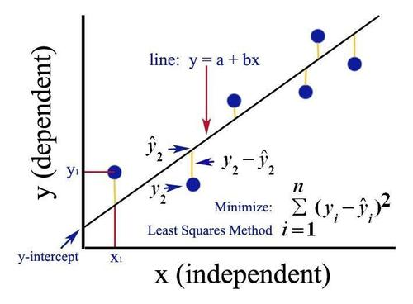

Slide 16

简单线性模型
x,y为自变量和因变量
参数
偏差（正态分布）

Slide 17

简单线性方程
方程对应一条直线，称为回归线。
$$E\left(y\right)=β_{0}+β_{1}x$$
截距（intercept）
斜率（slope）

Slide 18
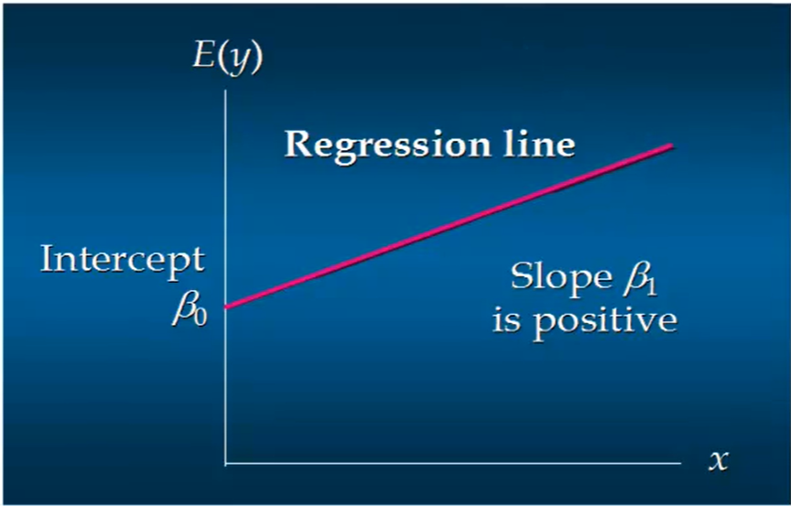
简单线性模型关系
三种关系：
正向
Slope>0

Slide 19
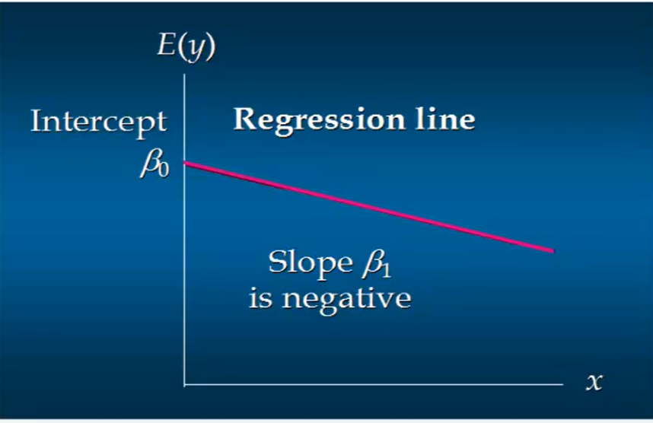
简单线性模型关系
三种关系：
负向关系
Slope<0

Slide 20
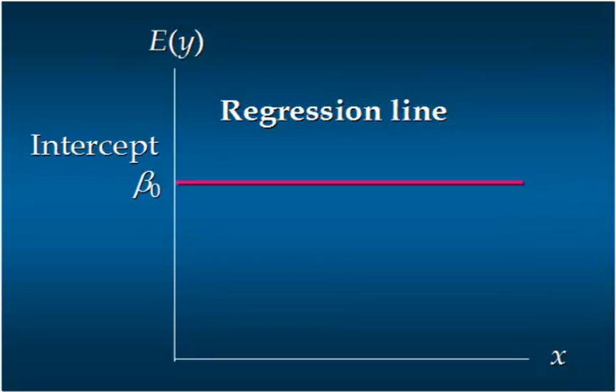
简单线性模型关系
三种关系：
无关系

Slide 21
实例
年份
实际可支配收入 x （单位：10 元）
商品的销售量（单 位：件）
年份
实际可支配收入x （单位：10 元）
商品的销售量 （单位：件）
1983
522
6700
1991
741
8158
1984
539
7136
1992
769
8683
1985
577
7658
1993
801
9317
1986
613
7784
1994
855
9675
1987
644
8108
1995
842
8542
1988
670
7583
1996
860
8584
1989
695
8002
1997
890
9612
1990
713
8442
Page 25
1998
920
9719

